Slide 1
วิชา โปรแกรมสำเร็จรูปทางสถิติ (2204-2109)
บทที่ 6 การนำเสนอข้อมูล
Asst. Prof. Juthawut Chantharamalee
Assistant Professor in Computer Science (Chairperson of B.Sc. Program in Computer Science) Office. Suan Dusit University, Phone. (+66) 2244-5691 Email. juthawut_cha@dusit.ac.th, jchantharamalee@gmail.com

Slide 2
6.1 การนำเสนอข้อมูลโดยบทความ (Text Presentation)
มีรูปแบบการนำเสนอเป็นบทความสั้น ๆ และมีข้อมูลตัวเลขอยู่ด้วย ทำให้อ่านเข้าใจง่าย
“ในปี พ.ศ. 2548 มีจำนวนผู้จบการศึกษาระดับปริญญาตรีจากมหาวิทยาลัยของรัฐประมาณ 130,000 คน ซึ่งคาดว่าในปีการศึกษา 2546 เพิ่มขึ้นเป็น 150,000 คน”
ตัวอย่างที่ 1
“ในปี พ.ศ. 2549 ชาวสวนใย จังหวักเชียงใหม่ สามารถส่งลำไยออกสู่ตลาดเป็นจำนวนเงิน 10 ล้านบาท ซึ่งมากกว่าปี 2548 จำนวน 2.5 ล้านบาท”
ตัวอย่างที่ 1

Slide 3
6.2 การนำเสนอโดยบทความกึ่งตาราง (Semi - Tabular Presentation)
เป็นการนำเสนอข้อมูลโดยแยกตัวเลขออกจากข้อความ หรือการนำเสนอบทความแต่มีการตั้งแนวตัวเลขในบทความ เพื่อให้เห็นตัวเลขชัดเจน และมีการเปรียบเทียบเพื่อความสะดวกในการทำความเข้าใจ
ตัวอย่างที่ 3
ภูมิลำเนาของนักศึกษาวิทยาลัยแห่งหนึ่งระหว่างปี 2546 - 2549
 |  | จำนวน (คน)
ภูมิลำเนา | 2546 | 2547 | 2548 | 2549
กรุงเทพฯ | 2540 | 2590 | 2558 | 2618
ภาคเหนือ | 350 | 244 | 310 | 287
ภาคกลาง | 825 | 1300 | 1310 | 1154
ภาคใต้ | 408 | 325 | 368 | 387
ภาคตะวันออกเฉียงเหนือ | 520 | 458 | 488 | 481
รวม | 4643 | 4917 | 5032 | 5317

Slide 4
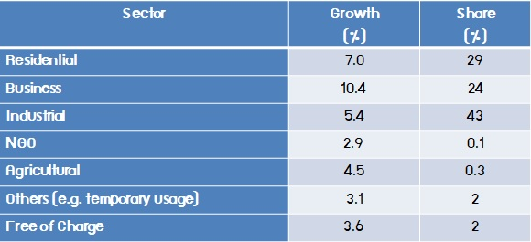
6.3 การนำเสนอโดยตาราง (Tabular Presentation)
เป็นการนำเสนอโดยใช้ตาราง กรอกข้อมูลที่เป็นตัวเลข โดยอบ่งเป็นแถวตั้ง (Column) และแถวนอน (Row) เพื่อจัดข้อมูลให้เป็นระเบียบ รูปแบบของตารางขึ้นอยู่กับจุดมุ่งหมายของการนำเสนอ

Slide 5
6.4 การนำเสนอโดยกราฟหรือแผนภูมิ (Graphical Presentation)
เป็นการนำเสนอโดยใช้รูปภาพที่แสดงข้อมูลจะทำให้เกิดความน่าสนใจ ทำให้อ่านเข้าใจง่าย และรวดเร็วกว่าวิธีอื่น ๆ การนำเสนอด้วยกราฟหรือแผ่นภูมิมีหลายลักษณะ ดังนี้
1. แผ่นภูมิแท่งหรือกราฟแท่ง (Bar Chart)
2. แผ่นภูมิเส้น (Line Graph)
3. แผ่นภูมิวงกลม (Pie Chart)
4. แผ่นภูมิภาพ (Pictogram)

Slide 6
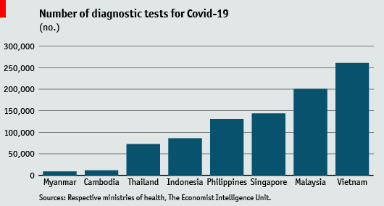
6.4 การนำเสนอโดยกราฟหรือแผนภูมิ (Graphical Presentation)
1. แผ่นภูมิแท่งหรือกราฟแท่ง (Bar Chart)

Slide 7
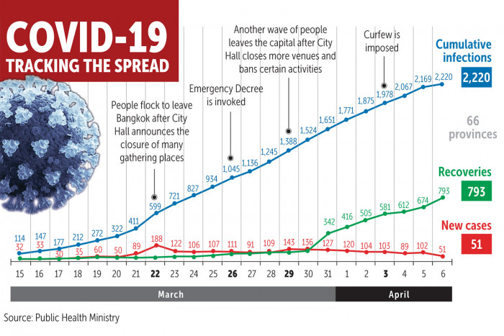
6.4 การนำเสนอโดยกราฟหรือแผนภูมิ (Graphical Presentation)
2. แผ่นภูมิเส้น (Line Graph)

Slide 8
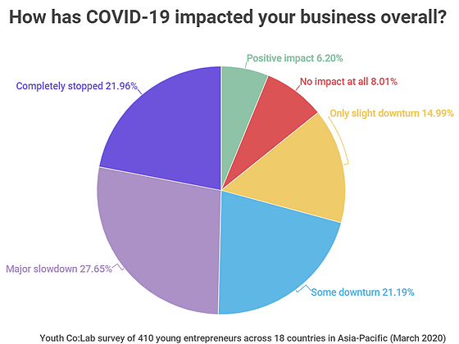
6.4 การนำเสนอโดยกราฟหรือแผนภูมิ (Graphical Presentation)
3. แผ่นภูมิวงกลม (Pie Chart)

Slide 9
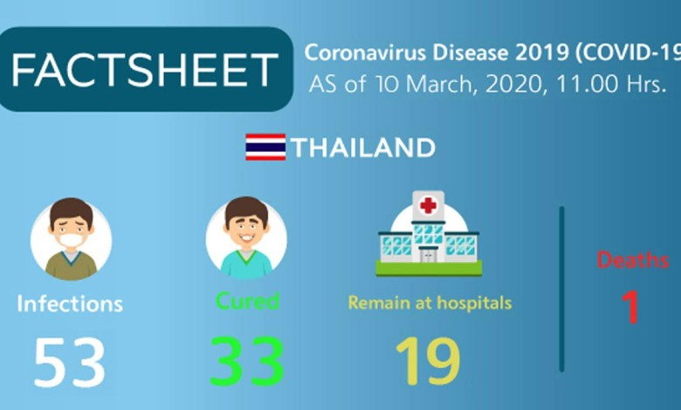
6.4 การนำเสนอโดยกราฟหรือแผนภูมิ (Graphical Presentation)
4. แผ่นภูมิภาพ (Pictogram)

Slide 10
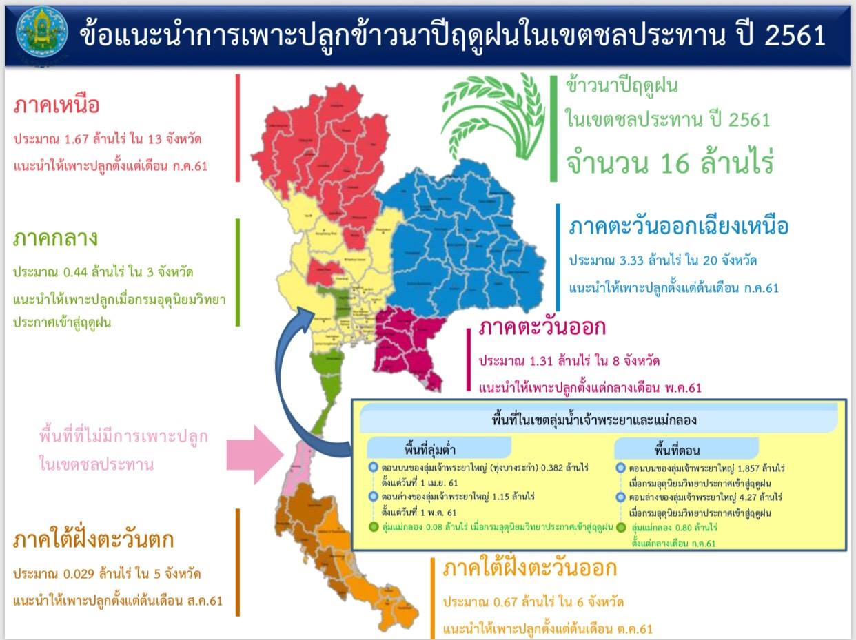
6.5 การนำเสนอโดยแผนที่สถิติ (Statistical Map)
เป็นแผ่นที่นำเสนอข้อมูลโดยอาศัยหลักภูมิศาสตร์ เพื่อทำการเปรียบเทียบข้อมูลที่อยู่ในพื้นที่ทางภูมิศาสตร์เป็นไปได้โดยง่าย เปรียบเที่ยบข้อมูลแต่ละพื้นทีเหมาะสำหรับสถิติที่จำแนกตามภูมิภาคหรือสภาพภูมิศาสตร์ เช่น แผนที่สถิติของเขตการปลูกข้าวในจังหวัดหรือภูมิภาคต่าง ๆ

Slide 11
Thank You
จบการนำเสนอ Any Question

